Slide 1
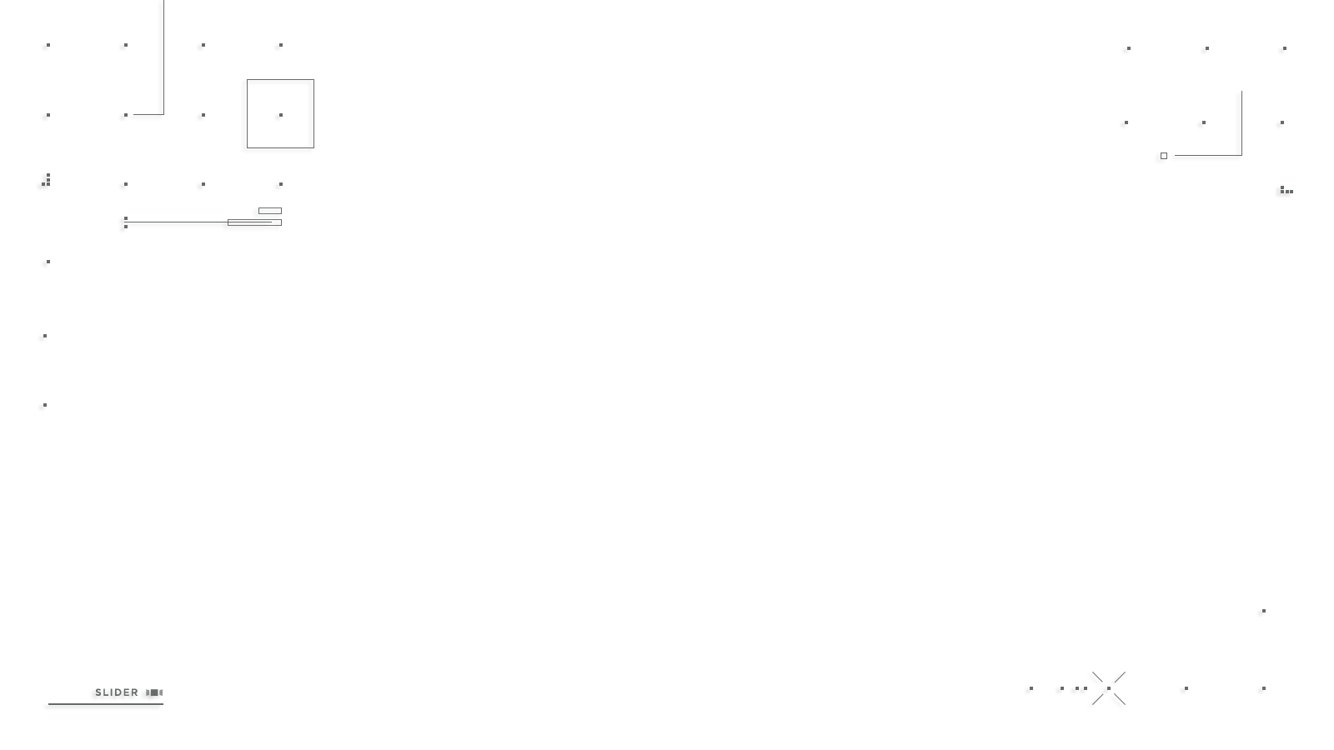


Slide 2
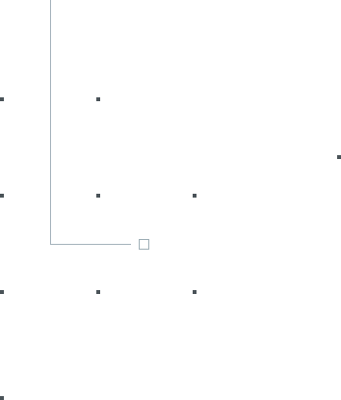
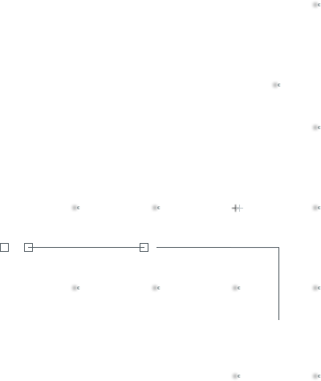
ANÁLISE E DESENVOLVIMENTO DE SISTEMAS
DISRUPTIVE ARCHITECTURES: IOT, IOB & IA
05 – Sensores de Ambiente
Prof. Airton Y. C. Toyofuku
profairton.toyofuku@fiap.com.br

Slide 3

Agenda
Sensor Presença;
Sensor Proximidade;
Laboratórios

Slide 4
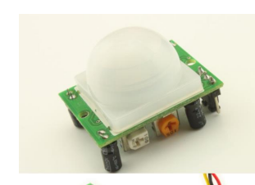
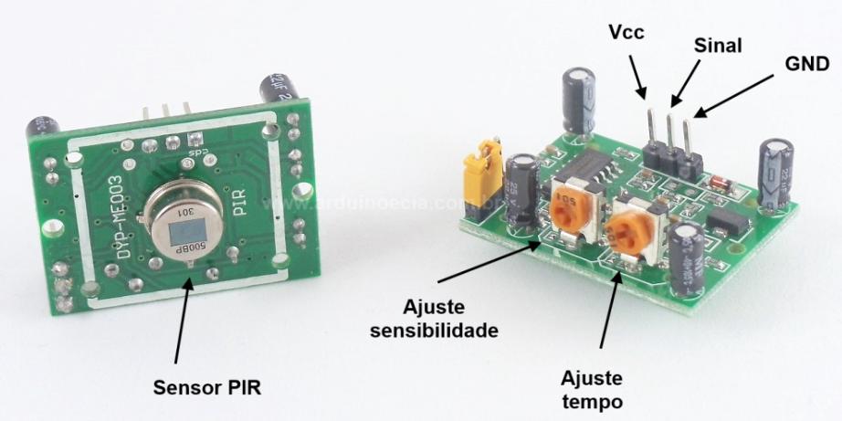
Presence Sensor (PIR)
Leiam o datasheet: https://www.arduinoecia.com.br/downloads/Datasheet-Sensor-PIR-DYP-ME003-SEN005.pdf.
Notes:
https://www.arduinoecia.com.br/sensor-presenca-arduino-modulo-pir-dyp-me003/
https://www.arduinoecia.com.br/downloads/Datasheet-Sensor-PIR-DYP-ME003-SEN005.pdf

Slide 5
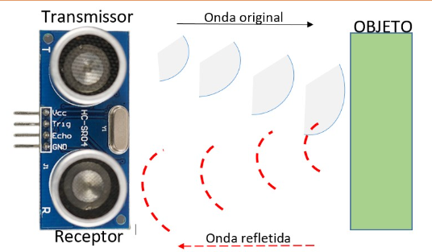
Ultrasonic Radar
Notes:
https://www.sta-eletronica.com.br/artigos/arduinos/sensor-ultrassonico-hc-sr04

Slide 6
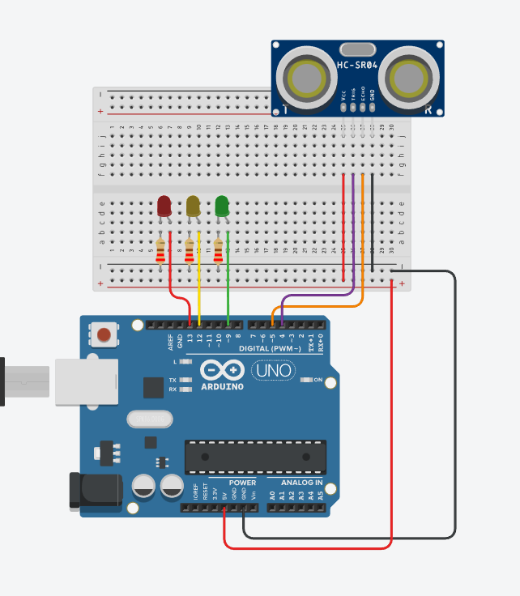
Laboratório – Sensor de Proximidade
Neste laboratório, vamos explorar os o funcionamento do sensor de proximidade
Material necessário:
• 1 Arduino;
• 1 Sensor Ultrasonico HC-SR04;
• 3 Resistores de 220 ohms
• 1 Led Verde;
• 1 Led Vermelho;
• 1 Led Amarelo;
• 1 Protoboard;
• Jumpers cables.
Link: Projeto 11 – Sensor Ultrasonico

Slide 7
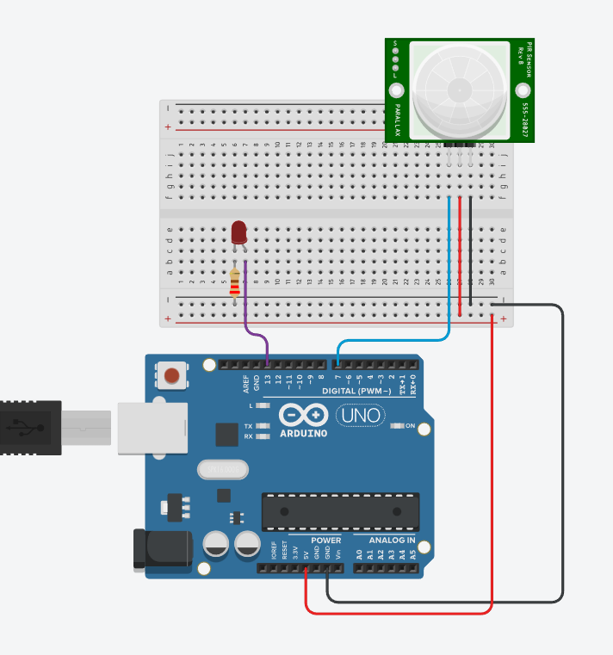
Laboratório – Sensor de Prensença PIR
Neste laboratório, vamos explorar os o funcionamento do sensor PIR.
Lembre-se de verificar as calibrações corretas para o seu sensor.
Material necessário:
• 1 Arduino;
• 1 Sensor de Presença
• 1 Resistor de 220 ohms
• 1 Led Vermelho;
• 1 Protoboard;
• Jumpers cables.
Link: Projeto 12 – Sensor de Presença

Slide 8
Copyright © 2023 Prof. Airton Y. C. Toyofuku
This presentation has been designed using images from Flaticon.com
Images from Monty Python’s Flying Circle: BBC, 1969. Netflix, 2019
Imagens from Dragon Ball, Saint Seiya: Toei Animation

